Slide 1
מערכת שידורים לאומית

Slide 2
המגמה לתחבורה מתקדמת
3710/3720
חיישן מצב מצערת
שם המורה: אייל והבי

Slide 3
מה נלמד היום
חיישן מצב מצערת
מבוא.
מיקום של החיישן.
רכיבים של החיישן.
פעולה של החיישן.
ניהול מנוע.
אבחון תקלות.

Slide 4
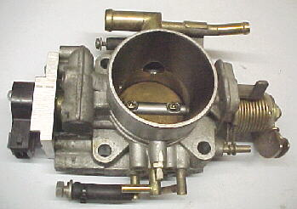
Throttle Position Sensor (TPS)
מיקום חיישן מצב מצערת –
החיישן ממוקם על צינור היניקה ומופעל על ידי ציר המצערת.
תפקיד חיישן מצב מצערת –
מעקב אחר זווית הפתיחה של המצערת (לצורך ויסות הזרמת הדלק למרסס/ים, וזאת על מנת לחסוך בדלק, להפחית את פליטת המזהמים ולווסת את פעולת המנוע).
גוף המצערת וחיישן המצערת

Slide 5
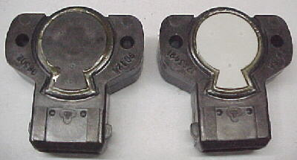
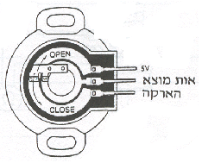
Throttle Position Sensor (TPS)
חיישן המצערת הוא נגד משתנה (פוטנציומטר) הנעזר באות מוצא בעל מתח המשתנה בהתאם לזווית הפתיחה של המצערת.
במצב של פתיחה מלאה, גורם החיישן להפסקת הזרם למרססים. החיישן מקבל מתח של 5 וולט מיחידת הבקרה ומוציא מתח מוצא המשתנה בטווח שבין 0.4-4.6 וולט בהתאם לזווית הפתיחה של המצערת.

Slide 6
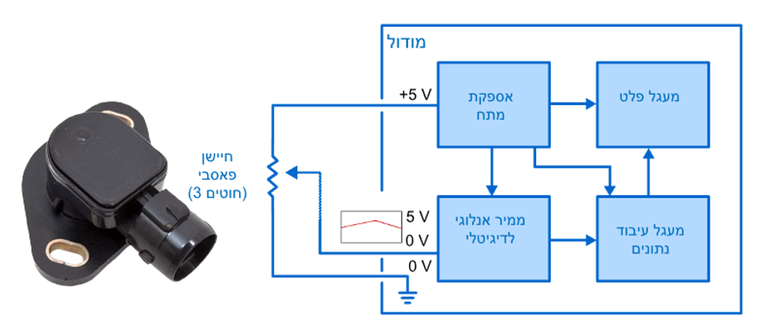
Throttle Position Sensor (TPS)

Slide 7
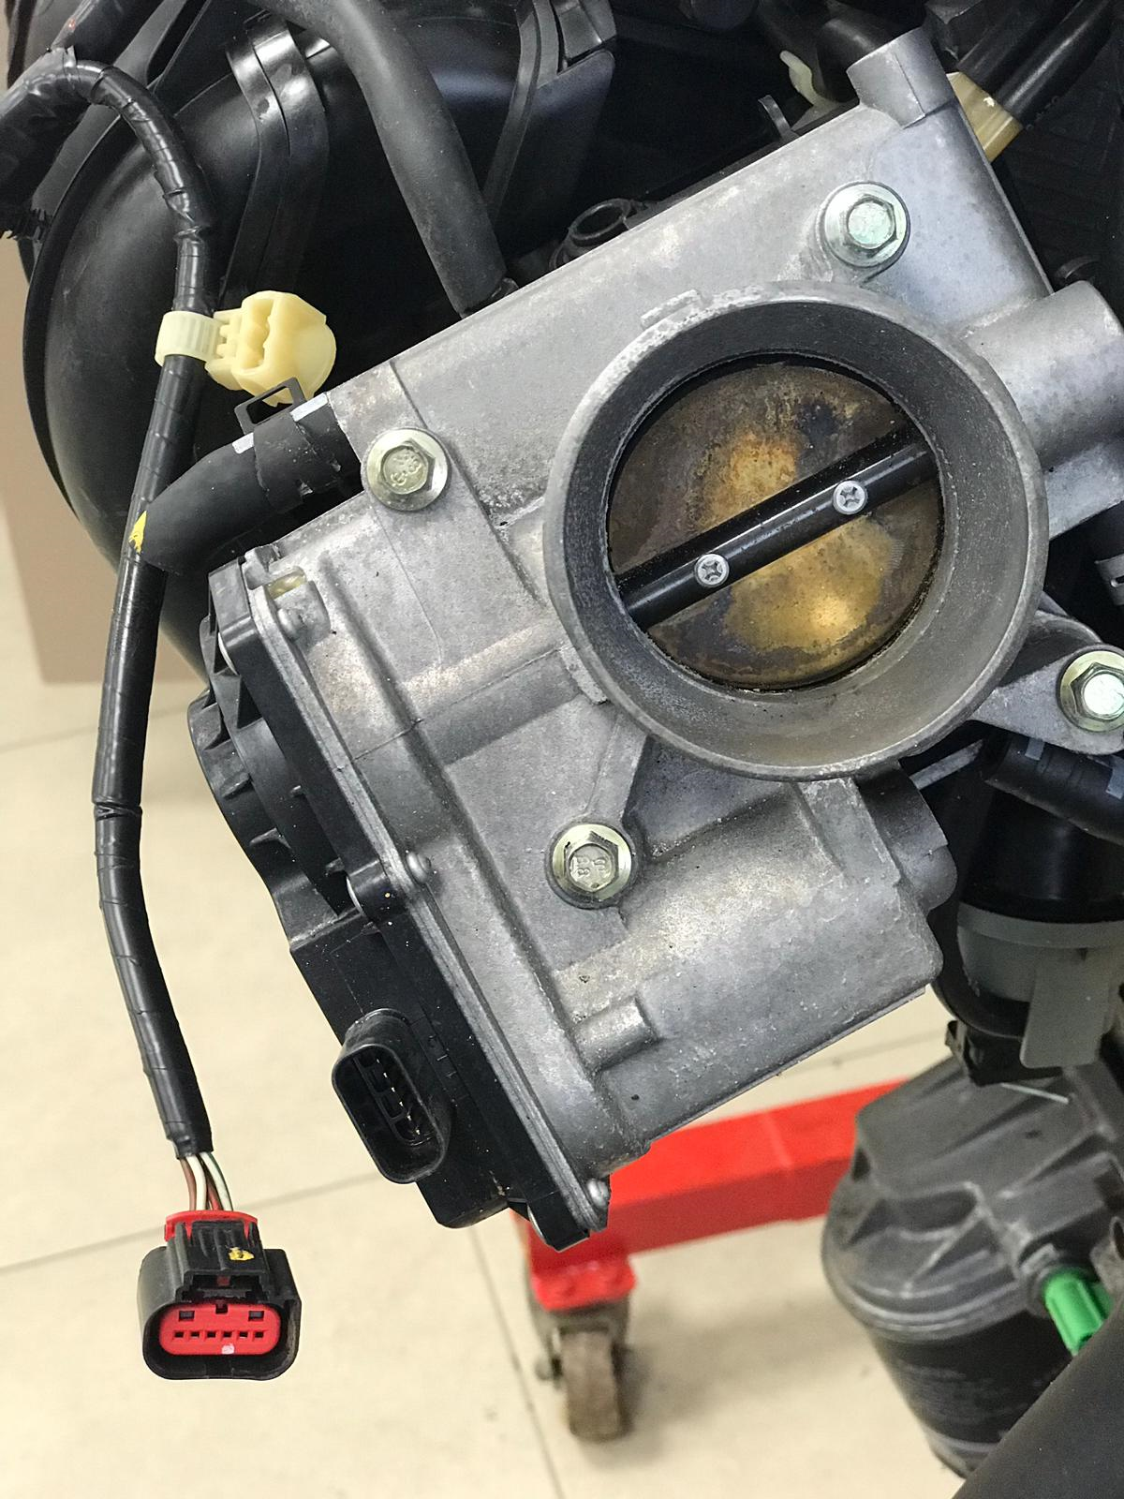
Throttle Position Sensor (TPS)

Slide 8
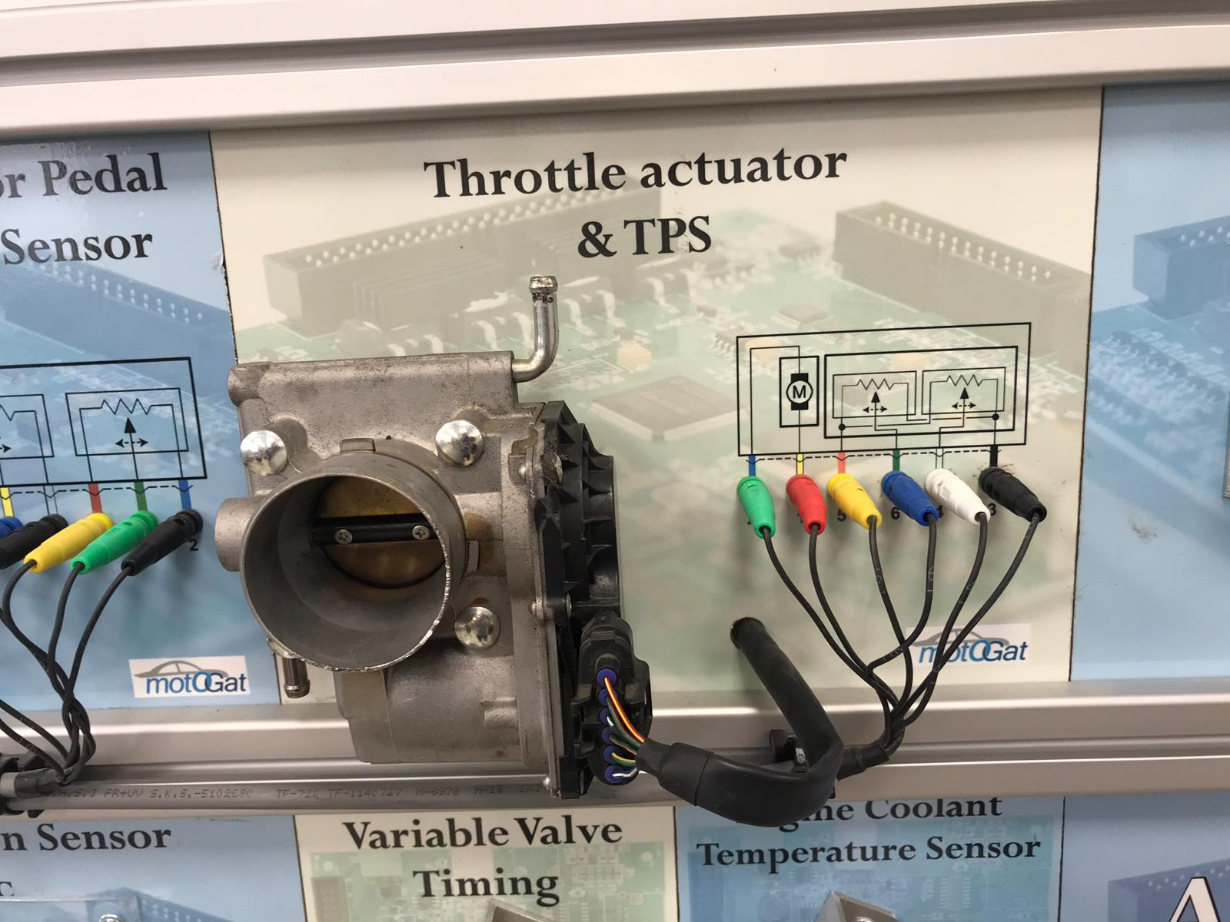
Throttle Position Sensor (TPS)

Slide 9
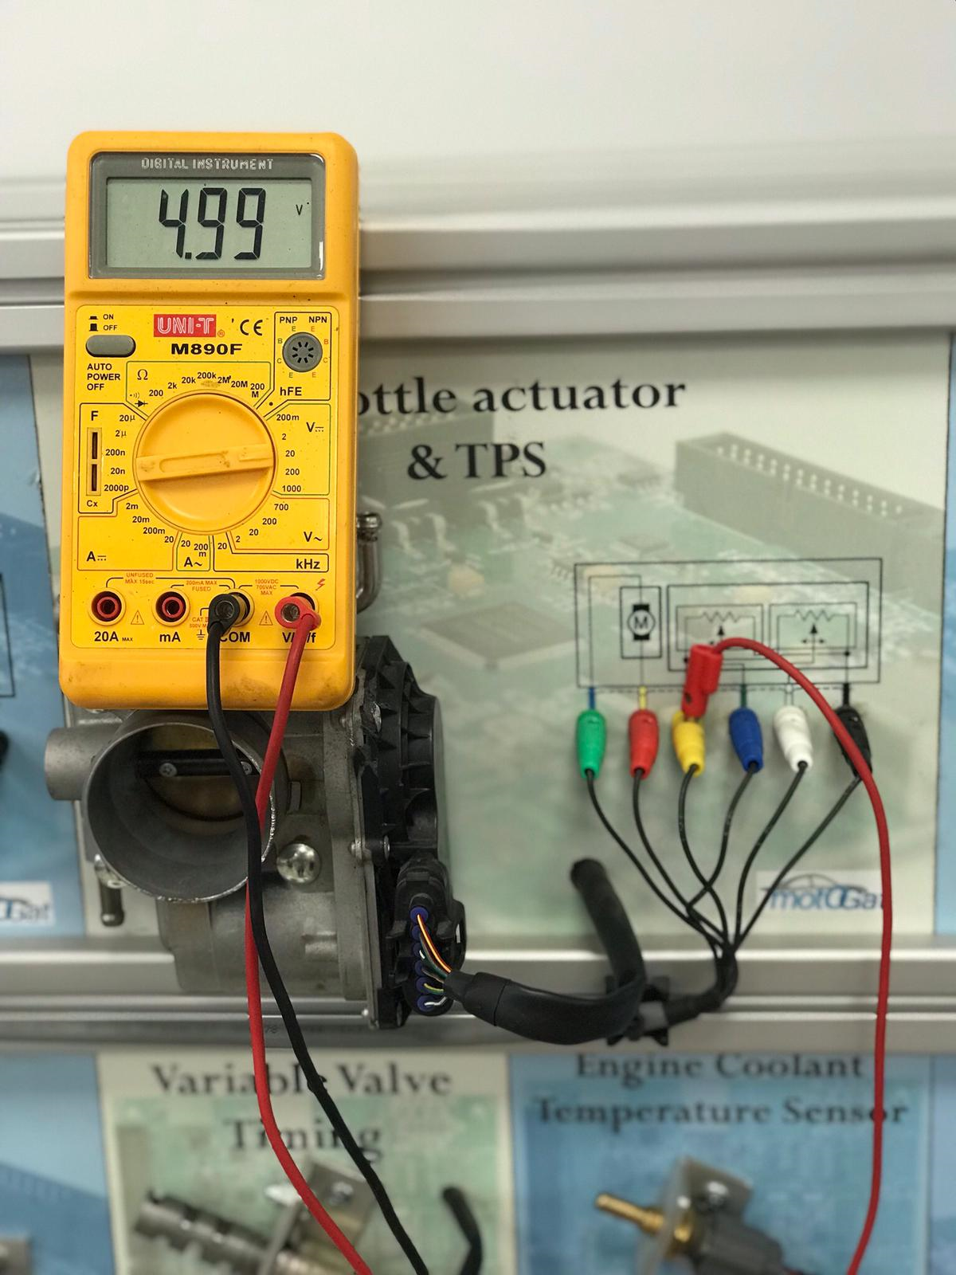

Slide 10
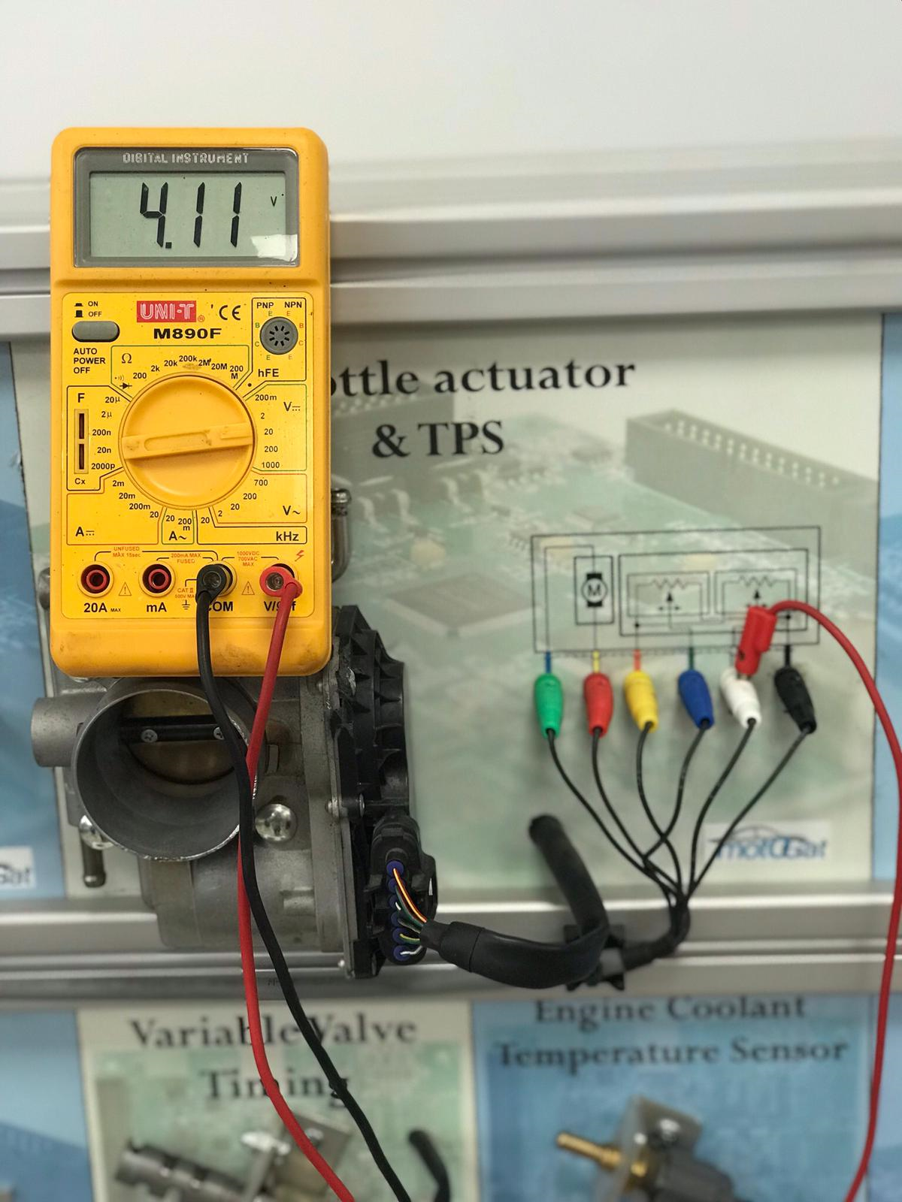

Slide 11
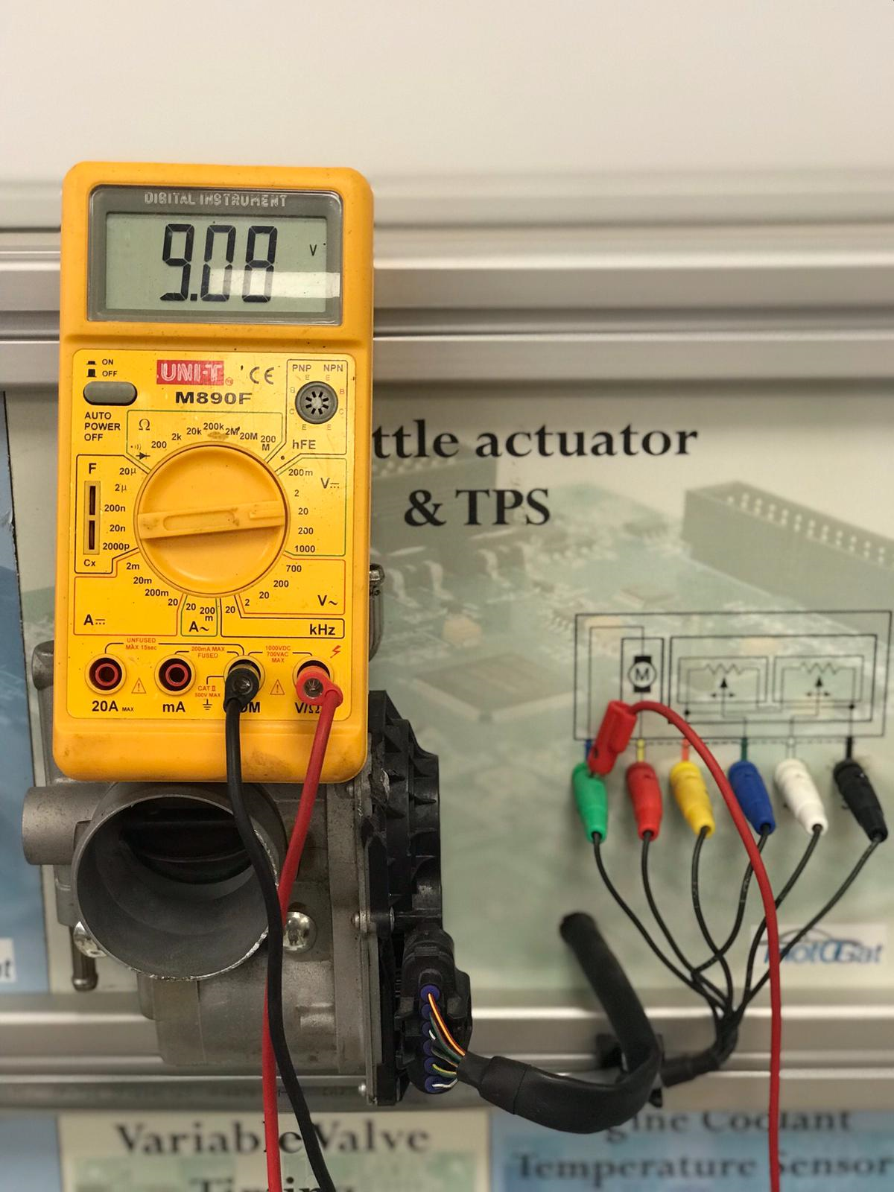

Slide 12
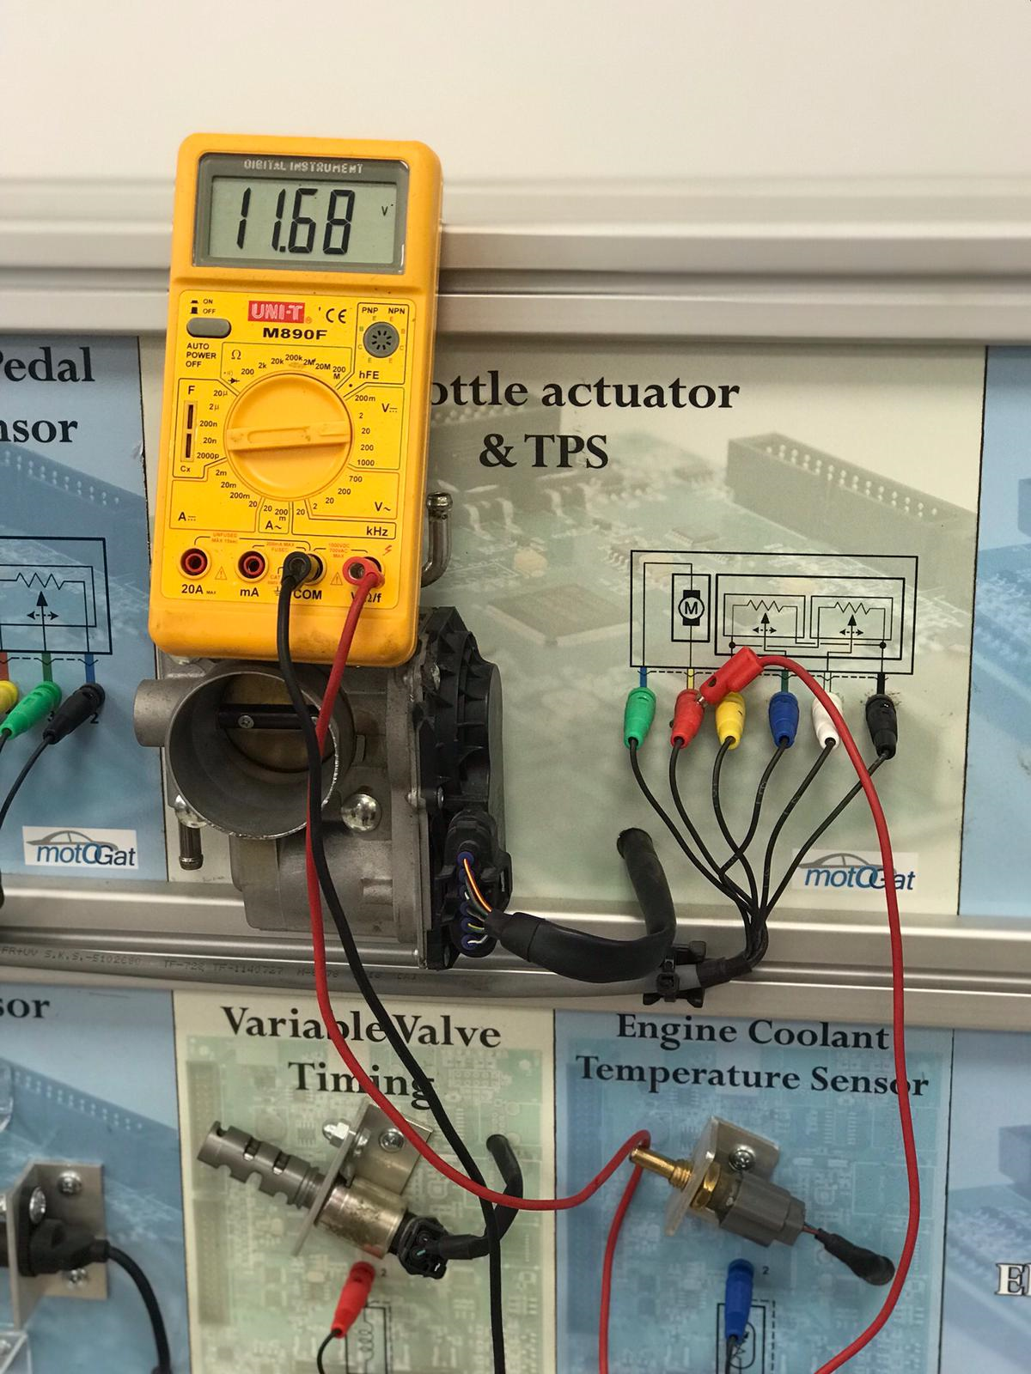

Slide 14
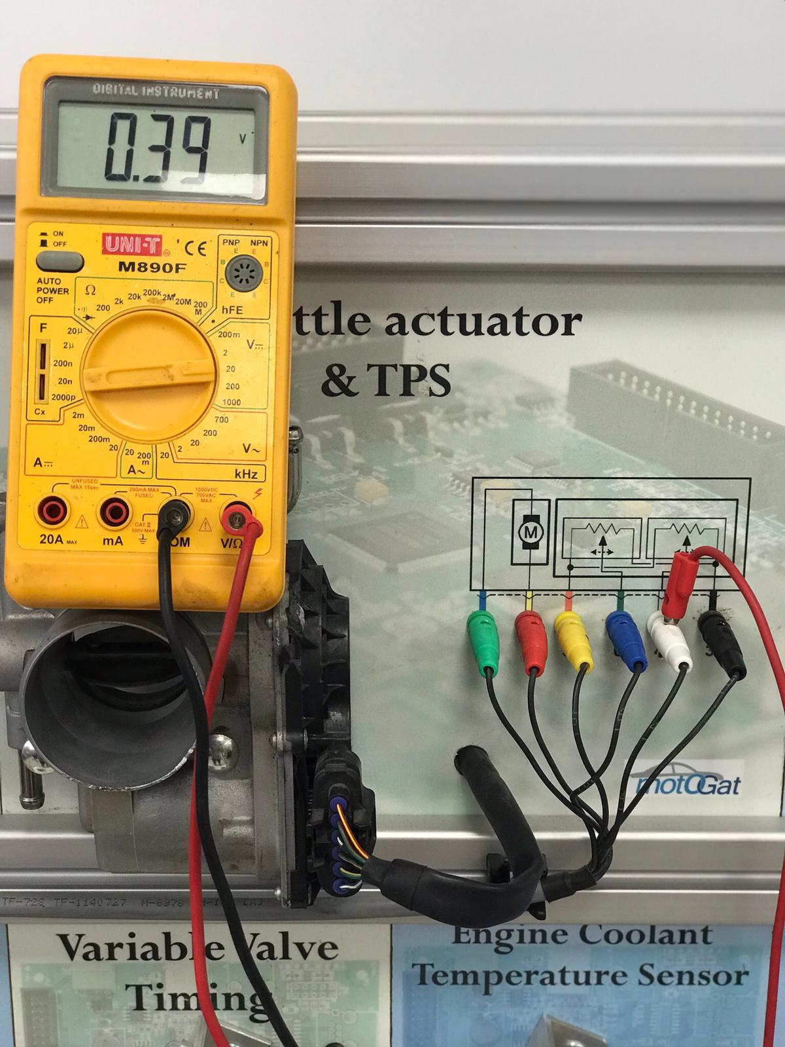

Slide 15
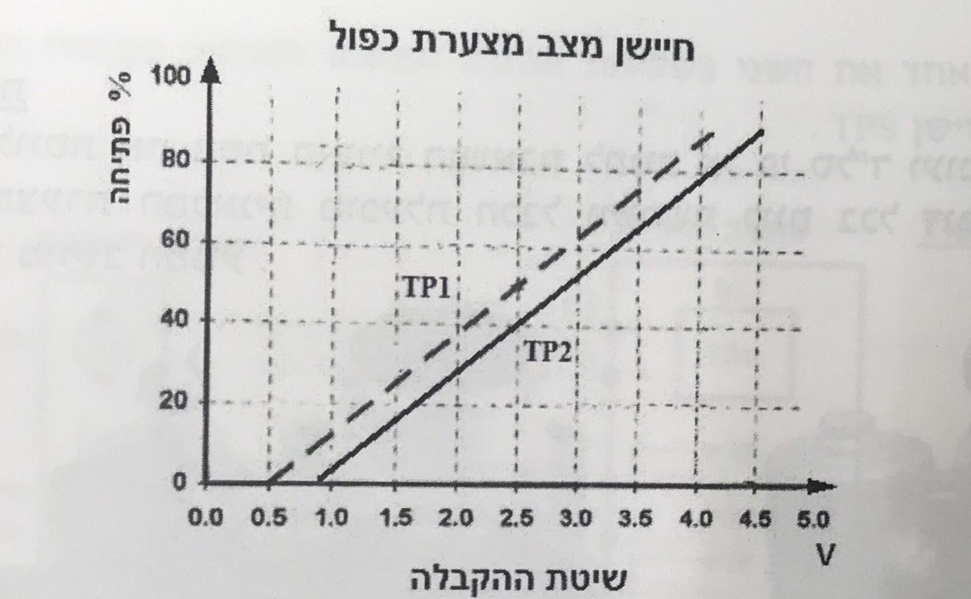
Throttle Position Sensor (TPS)

Slide 16
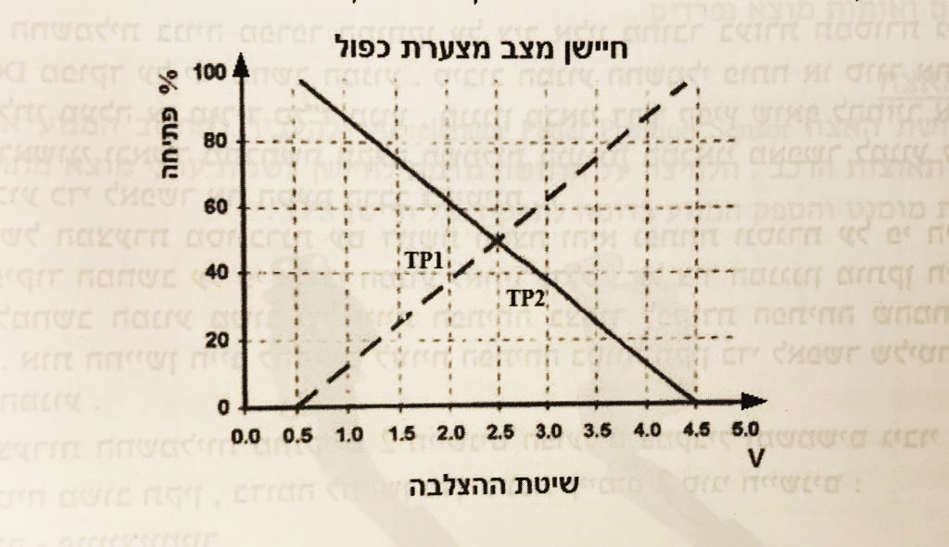
Throttle Position Sensor (TPS)

Slide 17

שימוש ביצירות מוגנות בזכויות יוצרים ואיתור בעלי זכויות
השימוש ביצירות במהלך שידור זה נעשה לפי סעיף 27א לחוק זכות יוצרים, תשס"ח-2007. אם הינך בעל הזכויות באחת היצירות, באפשרותך לבקש מאיתנו לחדול מהשימוש ביצירה, זאת באמצעות פנייה לדוא"ל rights@education.gov.il

